Slide 1

Where‘s Spot?
Ugani žival
Primer učnega sklopa s predlogi za ocenjevanje znanja za izobraževanje na daljavo. Angleščina, 3. razred (B. Kogoj, L. Rakovec)

Slide 2
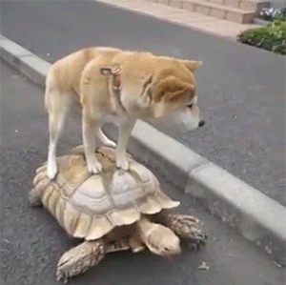
Ugani, katere živali se skrivajo na naslednjih prosojnicah.
Poimenujem žival, ki se skriva na zabrisani prosojnici.
?
Prepišem besedo v zvezek in zraven narišem žival ali zapišem besedo v slovenščini.
!
Preverim izgovorjavo s klikom na zvočnik.
Primer učnega sklopa s predlogi za ocenjevanje znanja za izobraževanje na daljavo. Angleščina, 3. razred (B. Kogoj, L. Rakovec)

Slide 3

a bear
Primer učnega sklopa s predlogi za ocenjevanje znanja za izobraževanje na daljavo. Angleščina, 3. razred (B. Kogoj, L. Rakovec)

Slide 4


a bear
Primer učnega sklopa s predlogi za ocenjevanje znanja za izobraževanje na daljavo. Angleščina, 3. razred (B. Kogoj, L. Rakovec)

Slide 5
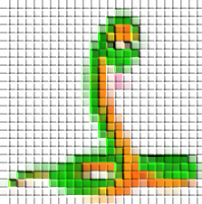
a snake
Primer učnega sklopa s predlogi za ocenjevanje znanja za izobraževanje na daljavo. Angleščina, 3. razred (B. Kogoj, L. Rakovec)

Slide 6
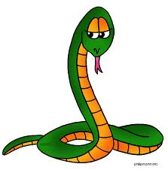
a snake
Primer učnega sklopa s predlogi za ocenjevanje znanja za izobraževanje na daljavo. Angleščina, 3. razred (B. Kogoj, L. Rakovec)

Slide 7

a penguin
Primer učnega sklopa s predlogi za ocenjevanje znanja za izobraževanje na daljavo. Angleščina, 3. razred (B. Kogoj, L. Rakovec)

Slide 8

a penguin
Primer učnega sklopa s predlogi za ocenjevanje znanja za izobraževanje na daljavo. Angleščina, 3. razred (B. Kogoj, L. Rakovec)

Slide 9
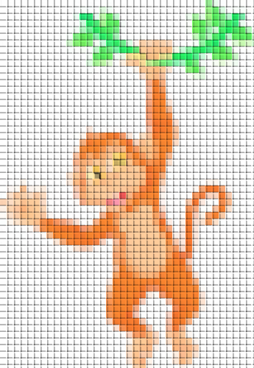
a monkey
Primer učnega sklopa s predlogi za ocenjevanje znanja za izobraževanje na daljavo. Angleščina, 3. razred (B. Kogoj, L. Rakovec)

Slide 10
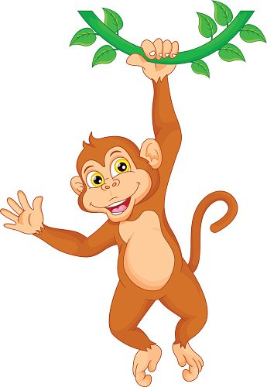
a monkey
Primer učnega sklopa s predlogi za ocenjevanje znanja za izobraževanje na daljavo. Angleščina, 3. razred (B. Kogoj, L. Rakovec)

Slide 11

a turtle
Primer učnega sklopa s predlogi za ocenjevanje znanja za izobraževanje na daljavo. Angleščina, 3. razred (B. Kogoj, L. Rakovec)

Slide 12

a tortoise
Primer učnega sklopa s predlogi za ocenjevanje znanja za izobraževanje na daljavo. Angleščina, 3. razred (B. Kogoj, L. Rakovec)

Slide 13

a lion
Primer učnega sklopa s predlogi za ocenjevanje znanja za izobraževanje na daljavo. Angleščina, 3. razred (B. Kogoj, L. Rakovec)

Slide 14

a lion
Primer učnega sklopa s predlogi za ocenjevanje znanja za izobraževanje na daljavo. Angleščina, 3. razred (B. Kogoj, L. Rakovec)

Slide 15

a crocodile
Primer učnega sklopa s predlogi za ocenjevanje znanja za izobraževanje na daljavo. Angleščina, 3. razred (B. Kogoj, L. Rakovec)

Slide 16

a crocodile
Primer učnega sklopa s predlogi za ocenjevanje znanja za izobraževanje na daljavo. Angleščina, 3. razred (B. Kogoj, L. Rakovec)

Slide 17

a hippo
Primer učnega sklopa s predlogi za ocenjevanje znanja za izobraževanje na daljavo. Angleščina, 3. razred (B. Kogoj, L. Rakovec)

Slide 18

a hippo
Primer učnega sklopa s predlogi za ocenjevanje znanja za izobraževanje na daljavo. Angleščina, 3. razred (B. Kogoj, L. Rakovec)

Slide 19

a dog
Primer učnega sklopa s predlogi za ocenjevanje znanja za izobraževanje na daljavo. Angleščina, 3. razred (B. Kogoj, L. Rakovec)

Slide 20
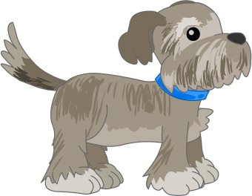
a dog
Primer učnega sklopa s predlogi za ocenjevanje znanja za izobraževanje na daljavo. Angleščina, 3. razred (B. Kogoj, L. Rakovec)

Slide 21

Primer učnega sklopa s predlogi za ocenjevanje znanja za izobraževanje na daljavo. Angleščina, 3. razred (B. Kogoj, L. Rakovec)

